Slide 1
Galiée

Slide 2
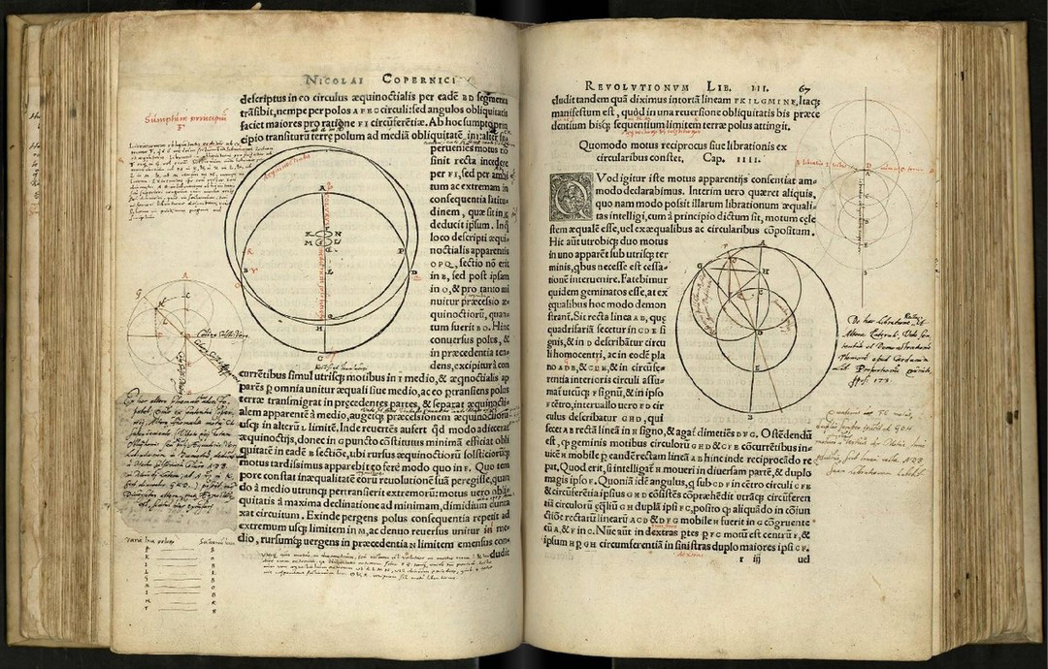
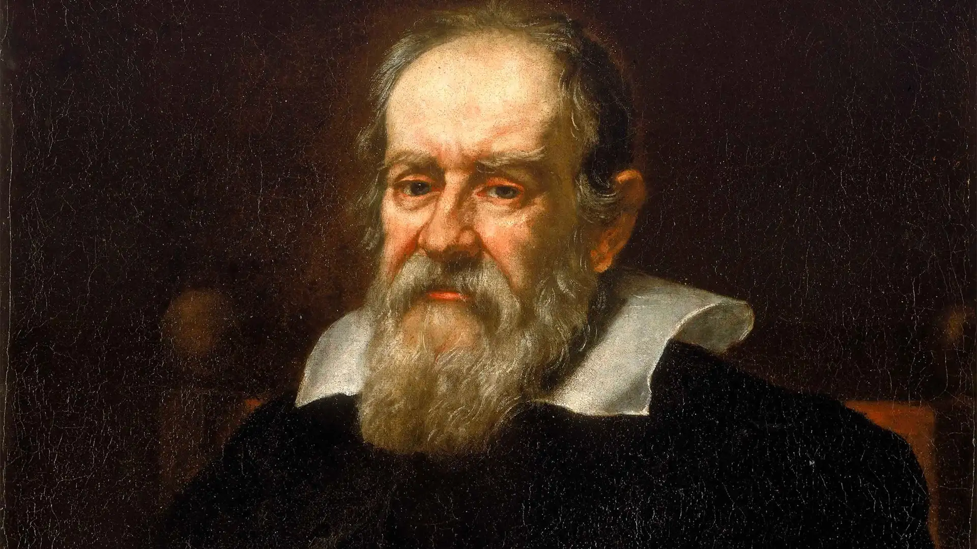
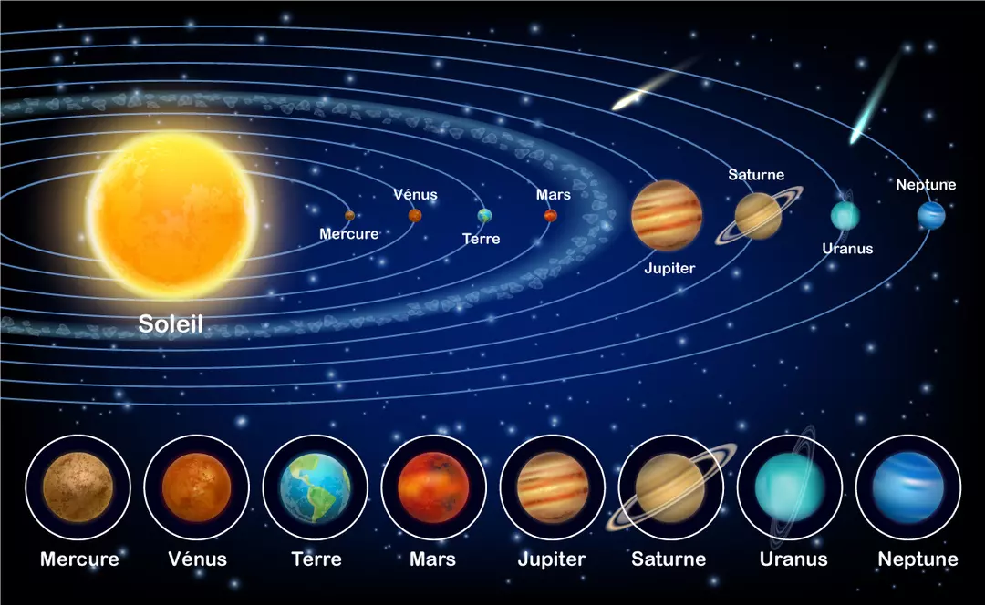
Nom au complet en Italien: Galileo Galilei
Natoinalité: italie
Péroide de temps: 1564 à 1642
Livre de copernic l'héliocentrisme
Le soleil est au centre du système solaire
Il Améliore le télescope
Soleil -> tâche
4 preuves Lune -> cratères
Jupiter -> lune
Vénus -> phases il est devenue aveugle

